Slide 1
Карточная угадайка
Черненко Вероника

Slide 2

Идея
Идея приложения — создать приложение, которые позволит людям улучшить свои знания географии
Включает в себя:
Вопросы по карте
Статистику по всем попыткам и ответам пользователя

Slide 3
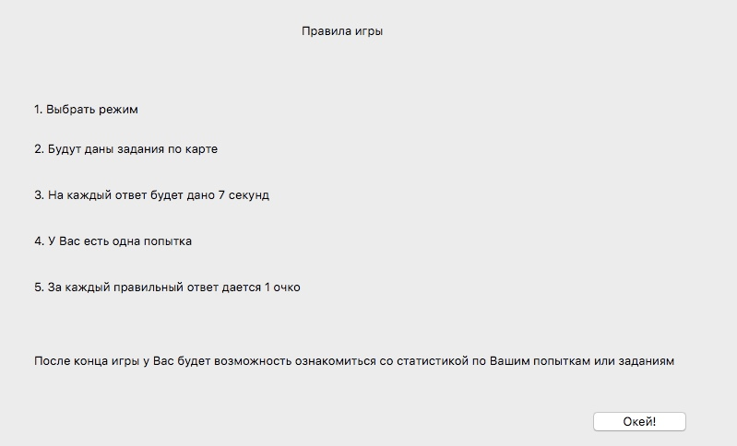
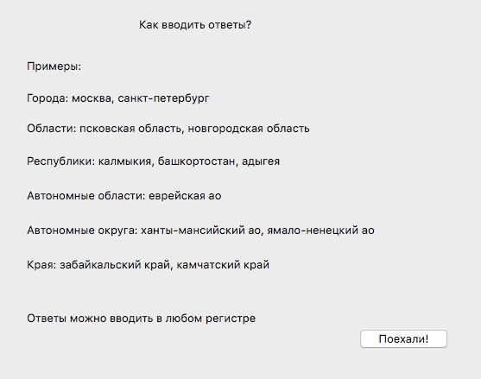
Что получилось
окна с правилами игры

Slide 4
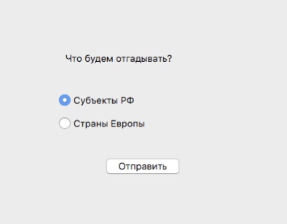
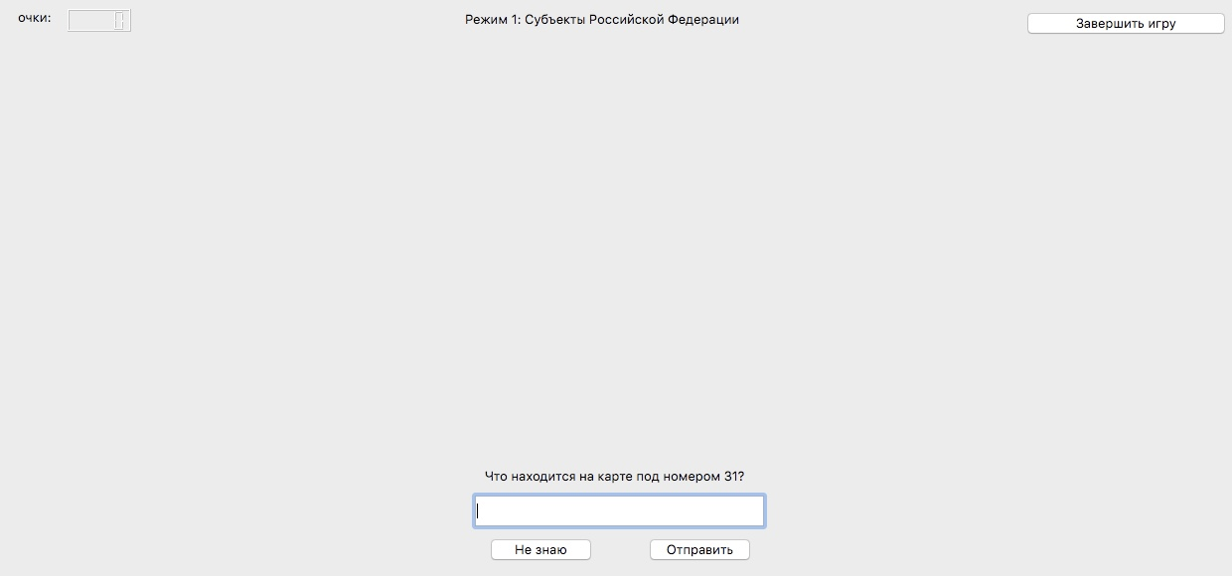
Что получилось
сама игра

Slide 5
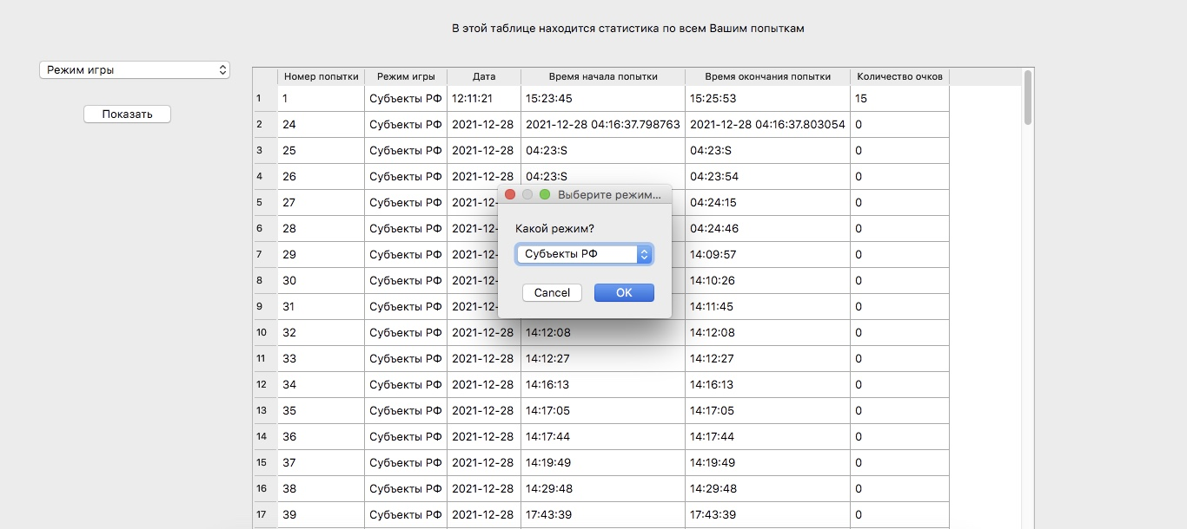
Что получилось
статистика по попыткам

Slide 6
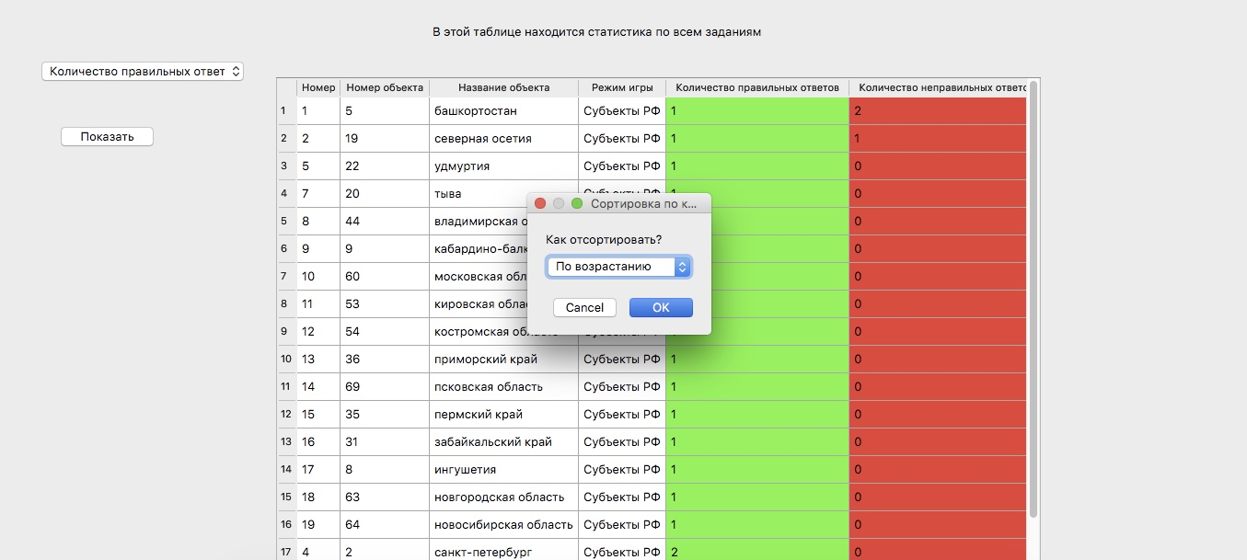
Что получилось
статистика по заданиям

Slide 7
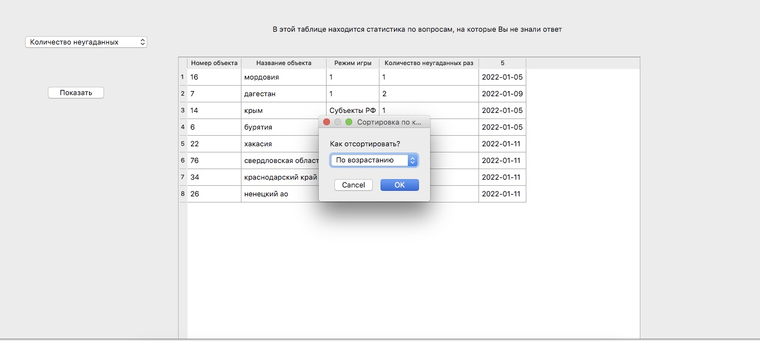
Что получилось
статистика по вопросам, на которые пользователь не знает ответ

Slide 8
Использованные технологии
Несколько форм (7)
Изученные и другие виджеты (+ QStackedWidget и QTimer)
Стандартные диалоги
Картинки
Файл txt
Работа с БД (чтение, запись, изменение данных)

Slide 9
Перспективы для развития
Развитие игры:
Сделать другие режимы игры
Дать возможность пользователю выбирать время, которые будет даваться на каждый вопрос
Сделать дизайн более красивым :)
Технические улучшения:
Работа с возникающими ошибками

